Slide 1
Creatividad Inclusiva por medio de la Educación Artística
Retos regionales para la inclusión y la educación
This project has been funded with the support from the European Union.
This material reflects the views only of the author, and the Commission cannot be held responsible for any use which may be made of the information contained therein.

Slide 2
Retos para la inclusión y la educación
¿Cuáles son los principales retos de la inclusión?
Migración
Necesidades especiales y discapacidades
Pobreza, retos financieros y digitalización
Superdotación
La pandemia de Covid-19

Slide 3
MIGRACIÓN

Slide 4
Retos regionales para la inclusión y la educación
Migración
Los principales factores de riesgo/retos relacionados con la inclusión en la educación, apuntalados por la migración:
Barreras lingüísticas
Cultura
Salud mental
Raza, género y religión
Preparación de los profesores

Slide 5
Retos regionales para la inclusión y la educación
Migración
Barreras lingüísticas
¿Cuáles son los principales problemas causados por las barreras lingüísticas para los estudiantes inmigrantes?
no pueden comprender el material y necesitan repetirlo
disminución de la confianza en sí mismo
más horas después de la escuela para evitar retrasarse en el material
lucha con los problemas sociales y con la exclusión

Slide 6
Retos regionales para la inclusión y la educación
Migración
Cultura
Retos multifacéticos
Comunicación no verbal diferente, que da lugar a malentendidos entre los profesores y los alumnos inmigrantes y entre los compañeros de clase (acoso, burlas, exclusión, frustración, confusión).
Estereotipos causados por la tergiversación de las características culturales de los alumnos inmigrantes.
Inseguridad de afiliación social - depresión

Slide 7
Retos regionales para la inclusión y la educación
Migración
Salud mental
Afecta directamente al rendimiento de los estudiantes
El problema principal: el estrés
El trastorno de estrés postraumático resulta en:
Falta de concentración
Bajo rendimiento escolar
Dificultad para adaptarse al nuevo entorno
Los estudiantes se sienten marginados
Los alumnos a veces resuelven los conflictos con violencia y agresividad.

Slide 8
Retos regionales para la inclusión y la educación
Migración
Raza
Conciencia racial: está en el centro de una enseñanza eficaz en un aula multicultural.
Lo que deben hacer los profesores: considerar formas de desarrollar un clima de clase inclusivo que respete a todos los alumnos del aula.
El acoso racial conduce a:
depresión
conflictos
exclusión
maltrato físico.

Slide 9
Retos regionales para la inclusión y la educación
Migración
Religión
Es una barrera debido a:
las divergencias entre los días festivos y los valores;
la falta de comprensión de las prácticas y su aceptación.
Esto da lugar a:
conflictos
insultos
discriminación
exclusión del proceso educativo
relaciones sociales en la escuela afectadas.

Slide 10
Retos regionales para la inclusión y la educación
Migración
Género
Evidencia:
Los sistemas educativos suelen perpetuar las desigualdades de género en lugar de cuestionarlas.
En todo el mundo, las niñas tienen un acceso más limitado a la educación que los niños.
Las familias inmigrantes, tras llegar a Europa, pueden retener a sus hijas en la escuela.
En algunos países (raramente en Europa), los niños y las niñas estudian por separado, especialmente a partir de cierta edad.

Slide 11
Retos regionales para la inclusión y la educación
Migración
Preparación del profesorado
Los profesores, como parte de la sociedad, tienen estereotipos y prejuicios relacionados con la diversidad:
Estereotipos: discriminación racial, roles de género, estereotipos culturales.
Prejuicios: la dificultad de enseñar en un aula multicultural de forma eficaz o de proporcionar EI.
Necesidades de los profesores:
Formación para afrontar estos retos;
Ajustar el estilo de enseñanza a la enseñanza de una clase diversa;
Seguir el plan de estudios y, al mismo tiempo, enseñar una nueva lengua a algunos alumnos;
Considerar la posibilidad de proporcionar tiempo extra a algunos de los nuevos alumnos inmigrantes.

Slide 12
NECESIDADES ESPECIALES Y DISCAPACIDADES

Slide 13
Retos regionales para la inclusión y la educación
Discapacidades
Discapacidades
Discapacidad: condición física, mental o psicológica que limita la actividad de una persona.
Discapacidades
¿Cuáles son los retos provocados por las discapacidades?
Dificultad para acceder a diversos servicios sanitarios;
la dificultad para acceder al empleo y a la educación;
la actitud de otras personas.
innata
adquirida

Slide 14
Retos regionales para la inclusión y la educación
Discapacidades
Discapacidades, educación especial y EI
La preparación de los niños con necesidades educativas especiales (NEE) para la educación inclusiva es complicada porque necesita
adaptar el currículo
adaptación de los métodos de enseñanza
modificación de las técnicas de evaluación
disposiciones de accesibilidad

Slide 15
Retos regionales para la inclusión y la educación
Discapacidades
Superar los retos de la educación inclusiva para niños con discapacidad
Ubicar adecuadamente a los alumnos con discapacidad en el aula
Proporcionar un trato igualitario
Diseñar un plan educativo individual
Crear un círculo de amigos
Adoptar o aplicar el llamado Diseño Universal para el Aprendizaje (DUA)

Slide 16
POBREZA
RETOS FINANCIEROS Y DIGITALIZACIÓN

Slide 17
Retos regionales para la inclusión y la educación
Pobreza Retos Financieros Y Digitalización
Pobreza Retos Financieros Y Digitalización
Pobreza: está intrínsecamente ligada a una gran variedad de problemas que afectan directa o indirectamente a la educación, como: el hambre y la malnutrición, la falta de hogar/albergue, la mala atención sanitaria, las anomalías y las discapacidades.
Efectos de la pobreza para las escuelas:
Instalaciones - La mayoría de las escuelas carecen de adaptaciones que garanticen la accesibilidad de los niños con discapacidades físicas debido a los grandes costes.
Personal - El personal adicional requiere financiación adicional.

Slide 18
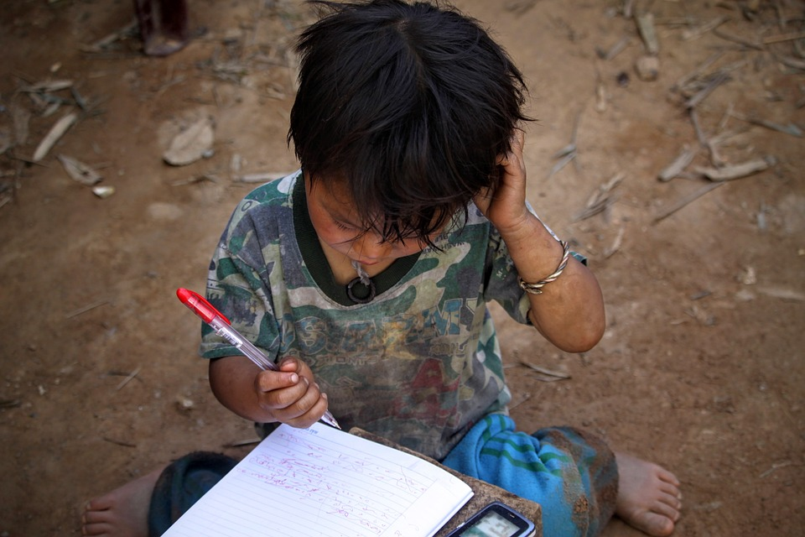
Retos regionales para la inclusión y la educación
Pobreza Retos Financieros Y Digitalización
Efectos de la pobreza en la familia:
Incapacidad de los padres para ayudar a sus hijos en el estudio;
Los padres no pueden asegurar una nutrición adecuada para sus hijos.
Gastos relacionados con la educación que suponen un reto para las familias con bajos ingresos
Libros de texto y materiales
Ropa
Transporte
Digitalización.

Slide 19
SUPERDOTACIÓN

Slide 20
Retos regionales para la inclusión y la educación
Superdotación
superdotación
Alumnos superdotados: talentosos, creativos e innovadores, pero inexplicablemente ignorados en su necesidad de aprender de una manera particular.
Niños superdotados verbalmente
Niños superdotados visuales-espaciales
¿Atiende la educación a las necesidades de los superdotados?
El entorno escolar no ofrece las oportunidades y condiciones más adecuadas para que aprendan o demuestren lo que saben;
Los profesores tienen una capacidad limitada para detectar e identificar las múltiples manifestaciones de la superdotación.

Slide 21
Retos regionales para la inclusión y la educación
Superdotación
Niños con doble excepción
manifiestan una combinación de capacidades y aprendizajes excepcionales (muy dotados en matemáticas, escritura o música)
&
tienen problemas que afectan a su aprendizaje (TDAH, dislexia, discalculia, autismo)
Retos
Si se les identifica con éxito, es difícil conseguir el apoyo que necesitan en la escuela;
Si no se les identifica, no se les desafía de forma significativa y se frustran y angustian.

Slide 22
Retos regionales para la inclusión y la educación
Superdotación
Lista de algunos rasgos generales de comportamiento que pueden presentar los niños superdotados:
Son curiosos y están motivados
Hacer muchas preguntas
Tienen buena memoria
Retener rápidamente la información
Dominan la lectura a una edad temprana
Demostrar una gran capacidad matemática
Pensar de forma independiente
Expresan opiniones únicas y originales
Poseen habilidades de pensamiento de alto nivel y de resolución de problemas
Tienen un fuerte sentido de la justicia y les gusta participar en debates sobre temas de actualidad y problemas de la vida real.

Slide 23
AMENAZAS COVID-19

Slide 24
Retos regionales para la inclusión y la educación
Amenazas COVID-19
Desafíos del aprendizaje a distancia en alumnos vulnerables:
barreras para comprometerse con la tecnología;
riesgo de explotación;
acceso limitado a una atención sanitaria de calidad, violencia familiar, abandono o abusos
falta de alimentación adecuada al no tener acceso a comidas escolares gratuitas o subvencionadas y malnutrición
acceso reducido a apoyos educativos e intervenciones de aprendizaje individualizadas
la pérdida de conexiones sociales;
la falta de recursos accesibles para los alumnos ciegos o sordos, aunque exista la tecnología;
la lucha contra el trabajo independiente frente a un ordenador para los alumnos con déficit de atención, trastorno de hiperactividad o alumnos sensibles al cambio, como los que padecen trastornos del espectro autista.

Slide 25
Retos regionales para la inclusión y la educación
Amenazas COVID-19
Servicios esenciales que se limitaron o perdieron debido al cierre de escuelas
acceso a programas de nutrición y suplementos nutricionales en las escuelas
el acceso a la atención especializada o de rehabilitación
acceso a los servicios formales de salud mental y apoyo psicosocial que suelen ofrecerse en las escuelas;
los servicios sociales y las salvaguardias.

Slide 26
Retos regionales para la inclusión y la educación
Amenazas COVID-19
El camino hacia la recuperación
La recuperación de la educación tiene como objetivo garantizar que
Ningún niño se quede atrás - garantizar que todos los niños y jóvenes vuelvan a la escuela y reciban un apoyo integral para tener éxito.
Que todos los niños aprendan: acelerar el aprendizaje y acabar con la brecha digital.
Todos los profesores estén capacitados - apoyando al personal docente.

Slide 27
Gracias por tu atención.

